Slide 1
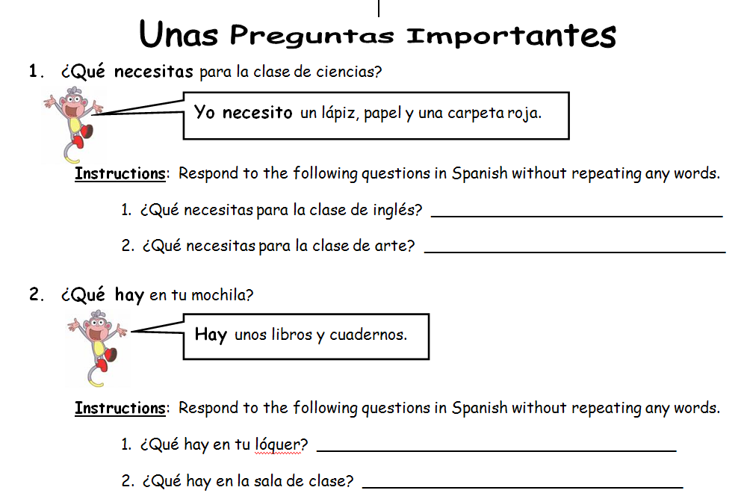
Yo necesito una pluma y un libro.
Yo necesito papel de colores, un lápiz, una regla y unos marcadores. (una goma)
Hay una chaqueta, una mochila y unos lápices.
Hay un pizarrón, unos pupitres, y un maestro.

Slide 2
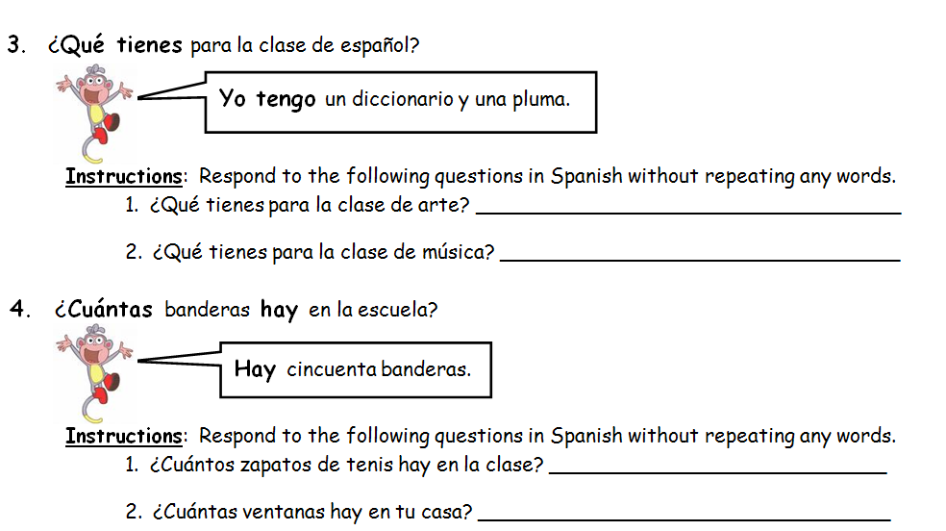
Yo tengo un lápiz, unos marcadores, y papel.
Yo tengo mi carpeta de música, mi guitarra (instrumento) y mi voz.
Hay cuarenta y dos zapatos de tenis.
Hay ocho ventanas en mi casa.

